Slide 1
LE GRAND PUB QUIZ FRANÇAIS
CONNAISSEZ-VOUS la France, le français et la francophonie?

Slide 2
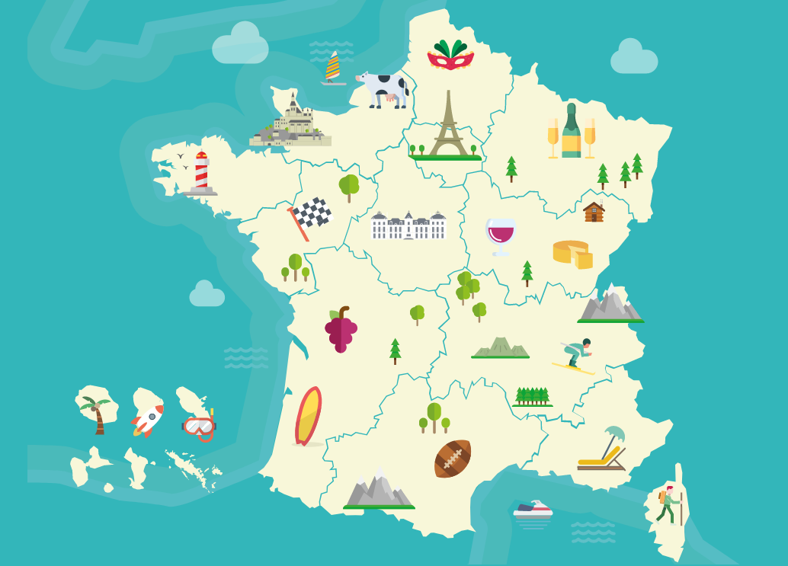
PREMIÈRE MANCHE
Connaissances générales à choix multiples

Slide 3
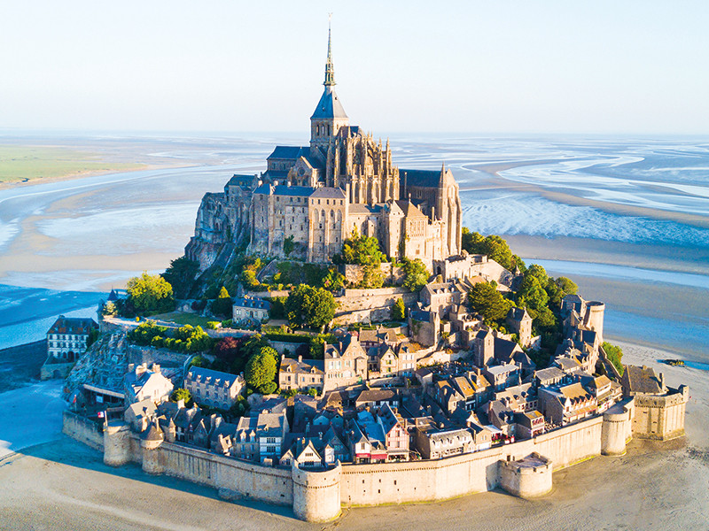
PREMIÈRE QUESTION
Le Mont-Saint-Michel se trouve….
En Alsace
En Normandie
En Bretagne
En Aquitaine

Slide 4
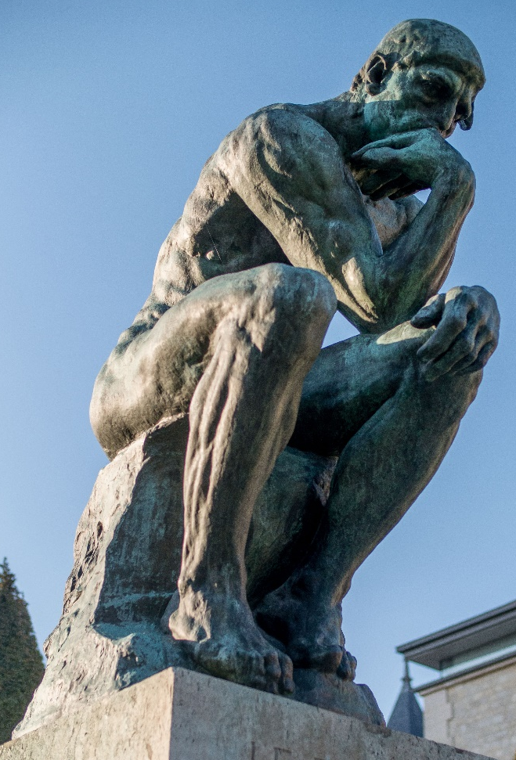
DEUXIÈME QUESTION
L’une des sculptures les plus connues de Rodin, s’appelle….
Le Rêveur
Le Penseur
Le Savant
Le Perceur

Slide 5
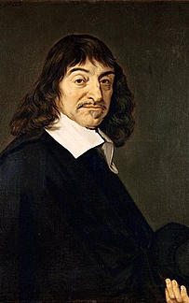
TROISIÈME QUESTION
Qui a dit:
Je pense donc je suis”
Châteaubriant
Diderot
Descartes
Voltaire

Slide 6
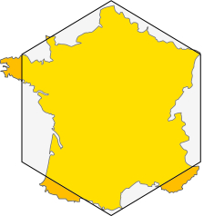
QUATRIÈME QUESTION
Quelle est la superficie de l’Hexagone?
545.000 km2
585.000 km2
635.000 km2
670.000 km2

Slide 7
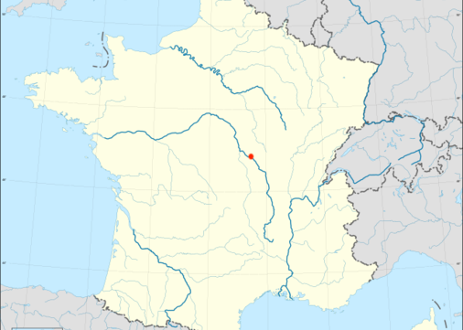
CINQUIÈME QUESTION
Lequel de ces fleuves est le plus long de France?
La Garonne
La Loire
La Seine
Le Rhône

Slide 8
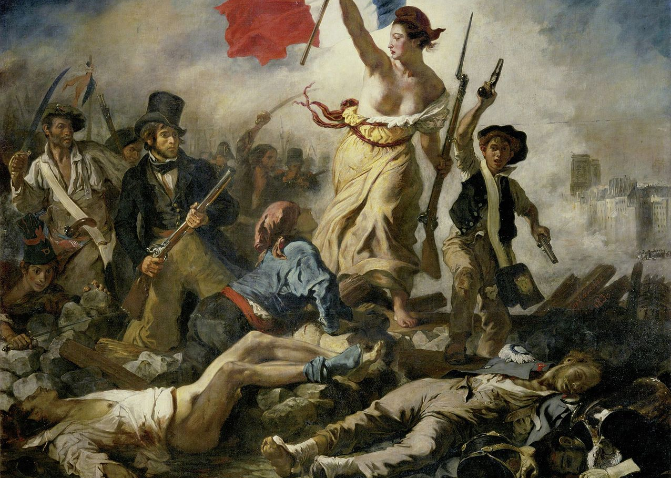
SIXIÈME QUESTION
Qui a peint le tableau
« La liberté guidant le peuple » ?
Monet
Renoir
Dieudonné
Delacroix

Slide 9
SEPTIÈME QUESTION
Lesquel de ces écrivains a reçu et après refusé le Prix Nobel de la Littérature?
Marcel Proust
Jean-Paul Sartre
Albert Camus
Michel Houellebecq

Slide 10
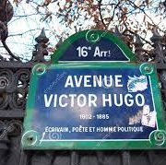
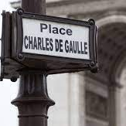
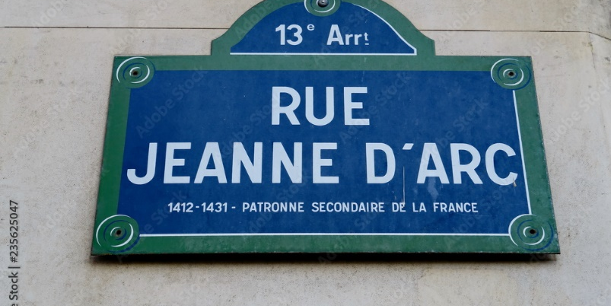
HUITIÈME QUESTION
Quel est le nom le plus fréquemment employé comme nom de rue en France ?
Charles de Gaulle
Jeanne d’Arc
Victor Hugo

Slide 11
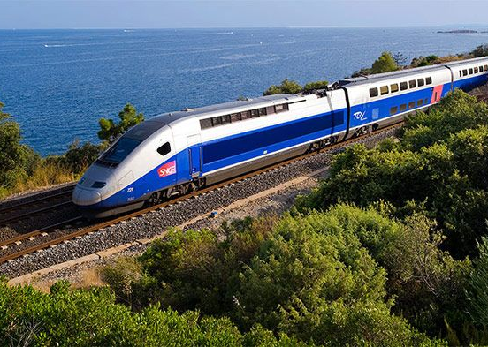
NEUVIÈME QUESTION
Comment s’appellent les transports publiques en France?
a.) SCNF = Société des Chemins Nationale Française
b.) SFCN = Société française des Chemins de fer Nationale
c) SNCF = Société Nationale des Chemins de fer français

Slide 12
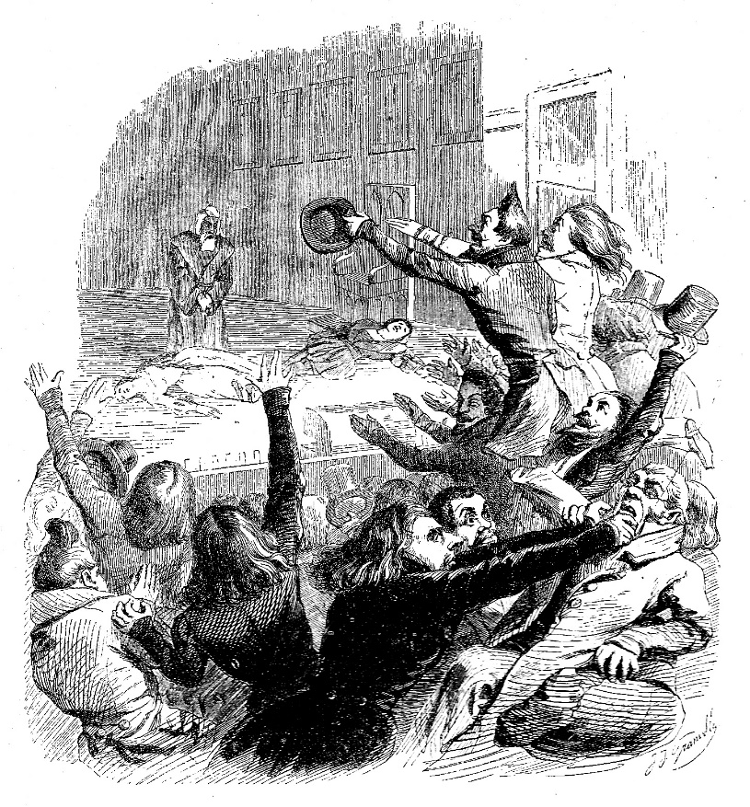
DIXIÈME QUESTION
“La Bataille d’Hernani” était….
a.) een duel, ook wel genaamd het Duel des Mignons, tussen de zes geduchtste tegenstanders van Henri III (bijgenaamd: Hernani) in 1578.
b.) een Parijs oproer dat ontstond in juni 1848 om een democratische en sociale republiek te eisen, onder leiding van Charles Hernani.
c.) een strijd die ontstond tussen de aanhangers van het Classicisme en de aanhangers van de Romantiek naar aanleiding van het toneelstuk Hernani uit 1830 van Victor Hugo.

Slide 13
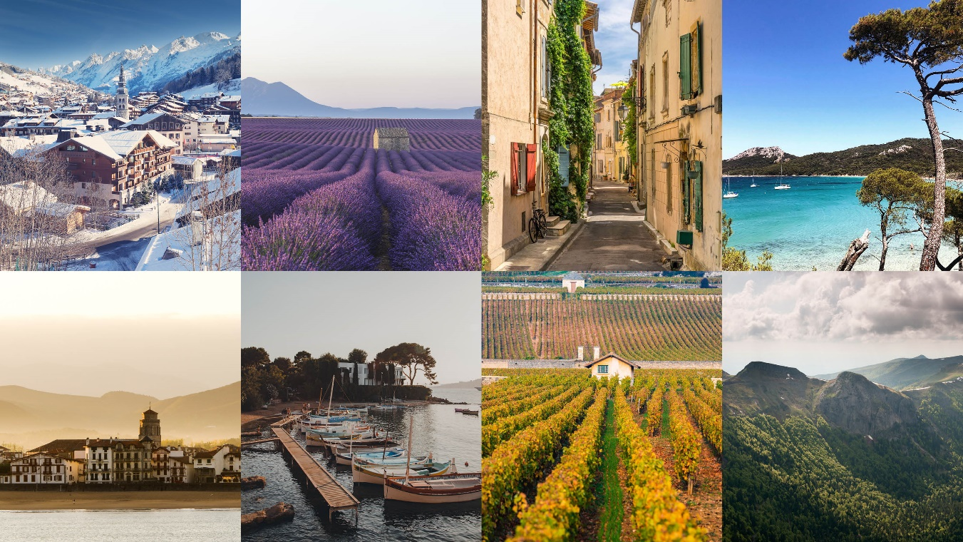
DEUXIÈME MANCHE
Connaissances générales
-
Questions ouvertes

Slide 14
PREMIÈRE QUESTION
Wat is de Franse naam van de rondweg rondom Parijs?

Slide 15
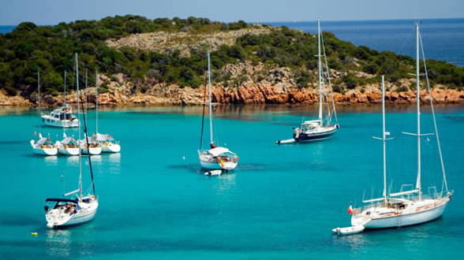
DEUXIÈME QUESTION
Het wordt één van de mooiste regio’s van Frankrijk genoemd.
De bijnaam is
“Île de la beauté”.
Welke regio bedoelen we?

Slide 16
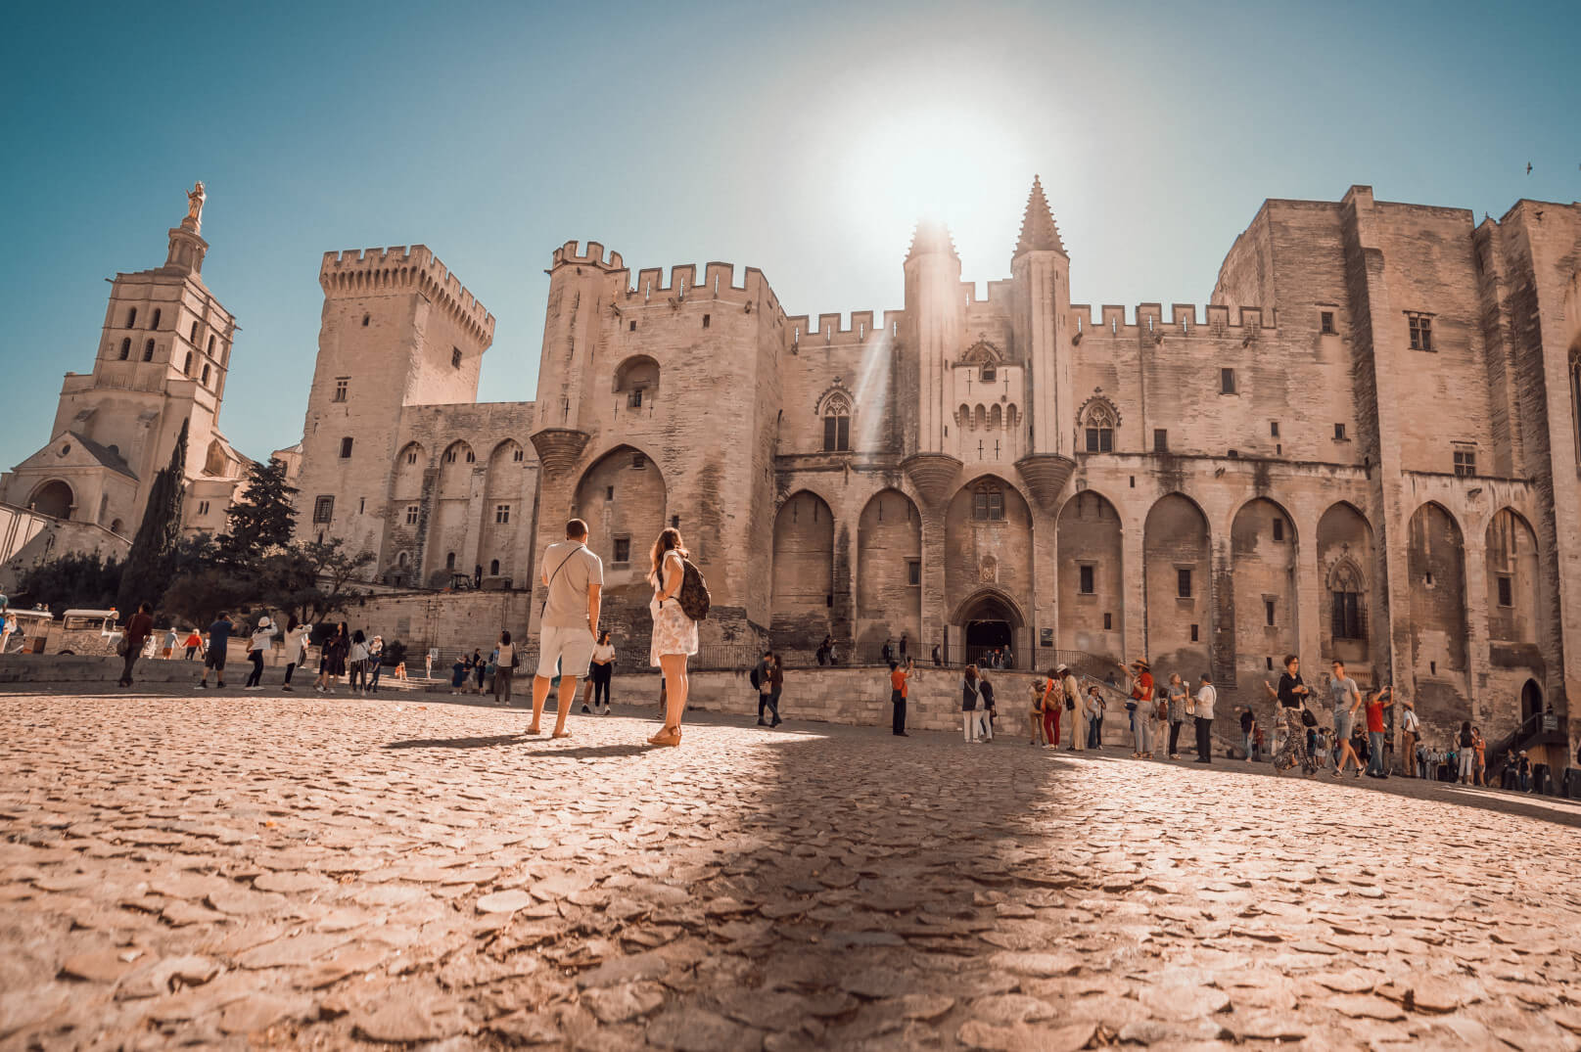
TROISIÈME QUESTION
Hint! We kennen deze stad ook uit een bekend Frans (kinder)liedje
In welke Franse stad is een Pausenpaleis te vinden?

Slide 17
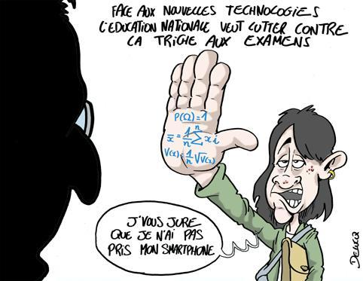
QUATRIÈME QUESTION
Wat is de volledige naam van het Franse eindexamen van de middelbare school?

Slide 18
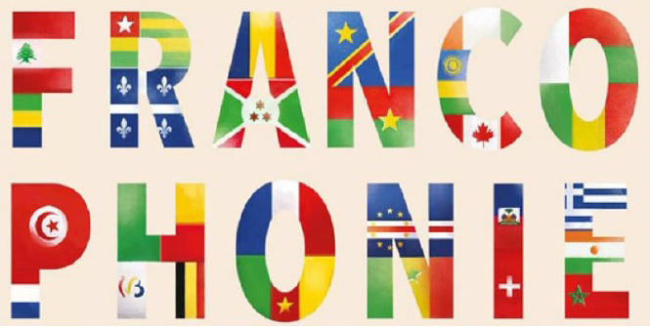
CINQUIÈME QUESTION
Wat is
“la Francophonie”?

Slide 19
SIXIÈME QUESTION
Wat is het Franse nationale dier?

Slide 20
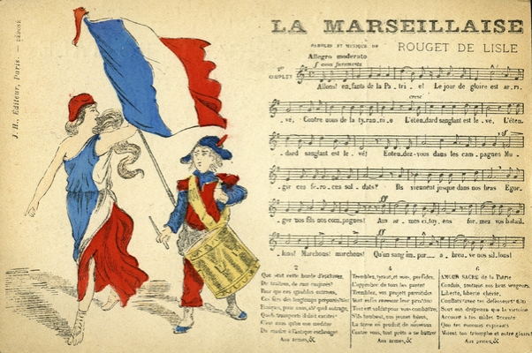
SEPTIÈME QUESTION
Wat is de naam van het Franse volkslied?

Slide 21
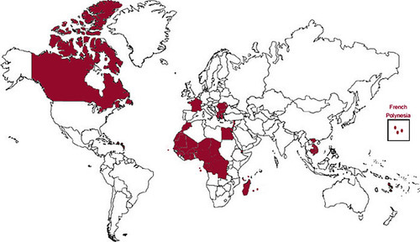
TROISIÈME MANCHE
Topographie

Slide 22
PREMIÈRE QUESTION
Quelle grande ville est indiquée sur la carte?

Slide 23
DEUXIÈME QUESTION
Quelle grande ville est-ce que vous voyez ici?

Slide 24
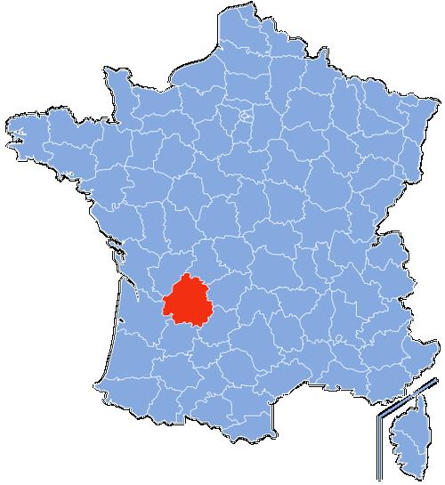
TROISIÈME QUESTION
Quel département est indiqué en rouge?
a.) Le Lot
b.) La Dordogne
c.) L’Ardèche
d.) La Picardie

Slide 25
QUATRIÈME QUESTION
Quelle ancienne région se trouve dans les départements marqués en rouge ?
a.) L’Alsace
b.) Les Pyrénées
c.) Le Jura
d.) Les Ardennes françaises

Slide 26
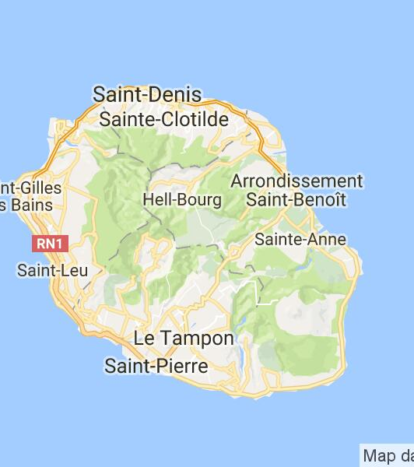
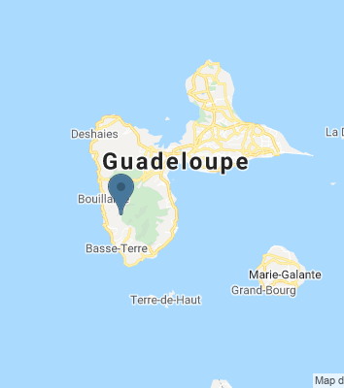
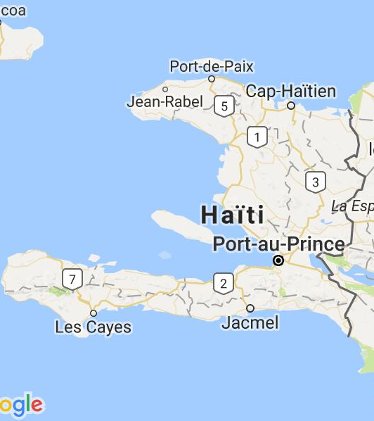
CINQUIÈME QUESTION
Welk overzees gebied maakt geen deel meer uit van Frankrijk?
a.) La Réunion
b.) Guadeloupe
c.) Haïti
d.) Martinique

Slide 27
SIXIÈME QUESTION
Quelle grande ville est marquée sur la carte?

Slide 28
SEPTIÈME QUESTION
Des « pays limitrophes » sont les pays qui ont une frontière commune avec la France. Il y en a combien au total?
a.) 5
b.) 6
c.) 7
d.) 8

Slide 29
HUITIÈME QUESTION
Combien de départements y a-t-il en France, y inclus les départements d’outre mer?
a.) 87
b.) 96
c.) 101

Slide 30
NEUVIÈME QUESTION
Quelle ville se situe où?
Numéro 1 =
Numéro 2 =
Numéro 3 =
Vous pouvez choisir entre:
Carcasonne, Biarritz, Strasbourg, Orléans, Genève, Angoulème, Bordeaux.

Slide 31
DIXIÈME QUESTION
Comment s’appellent les deux îles devant la Côte atlantique, près de la ville de La Rochelle?
a.) Île de Ré & Île d’Oléron
b.) Jersey & Guernsey
c.) Îles d’Hyères & Île du Levant

Slide 32
ONZIÈME QUESTION
Welk land met als officiële landstaal het Frans, heeft een lengte van 700 kilometer bij een breedte van 100 kilometer?
Togo
Senegal
Ivoorkust

Slide 33
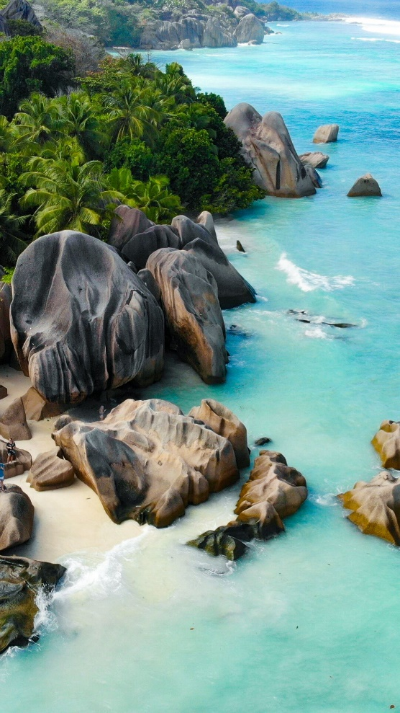
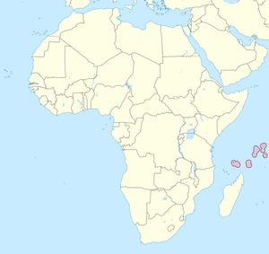
DOUZIÈME QUESTION
Hoe heet deze eilandengroep in de Indische Oceaan waar o.a. het Frans de officiële taal is?

Slide 34
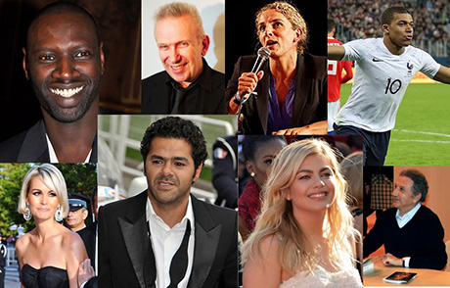
QUATRIÈME MANCHE
Les personnalités
françaises fameuses

Slide 35
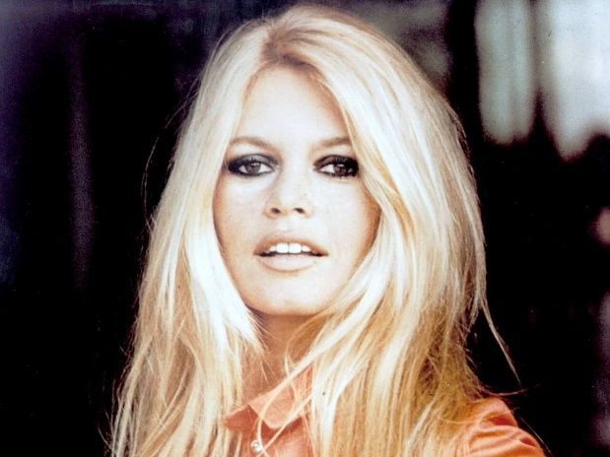
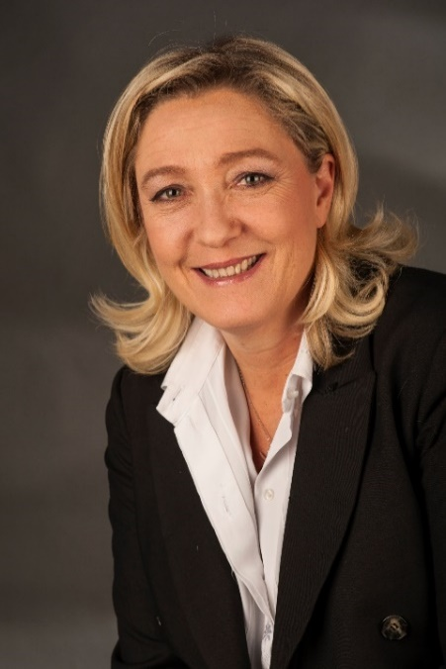
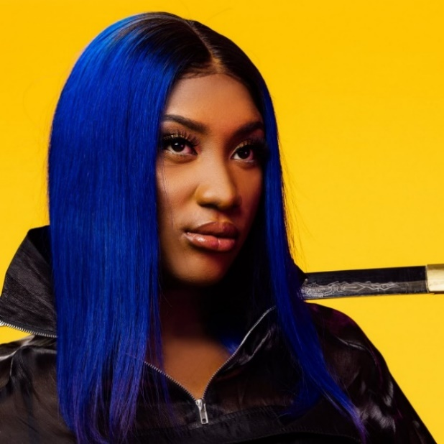
Notez les quatre noms de ces personnes célèbres en France
PREMIÈRE DIAPO
1
2
4
3

Slide 36
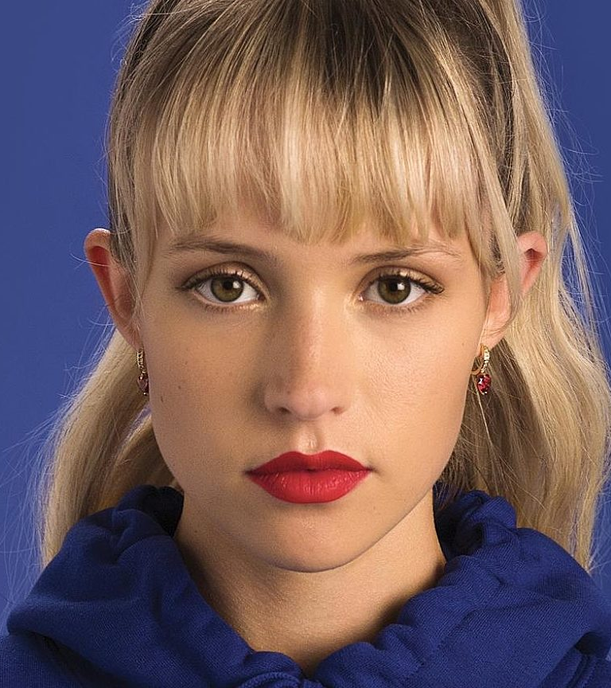
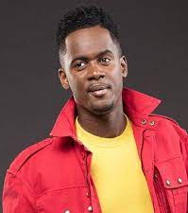
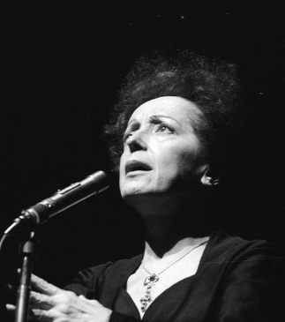
Qui sont ces personnes connues en France? Notez leurs noms.
1
2
DEUXIÈME DIAPO
3
4

Slide 37
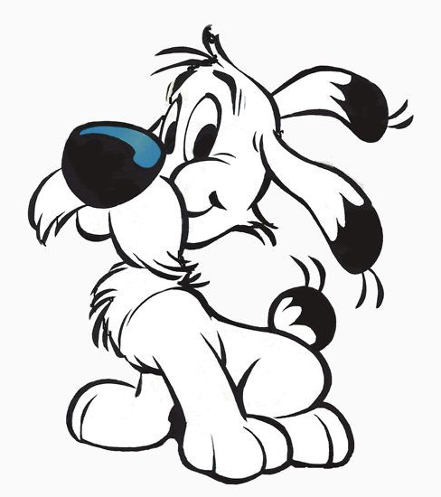
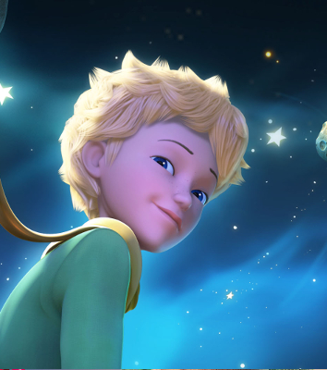
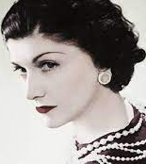
C’est qui sur la photo? Notez encore une dernière fois les quatre noms.
1
2
TROISIÈME DIAPO
3
4

Slide 38
CINQUIÈME MANCHE
Les phénomènes culturels

Slide 39
PREMIÈRE QUESTION
Qu’est-ce que
« la choucroute »?
a.) Een gebakken aardappelgerecht
b.) Kroepoek
c.) Krokante toast met huisgemaakte paté
d.) Zuurkool

Slide 40
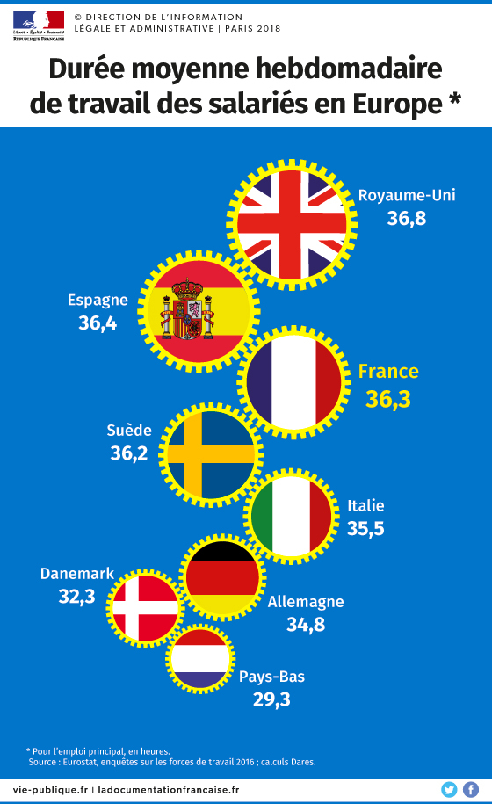
DEUXIÈME QUESTION
Quelle est la durée légale hebdomadaire du travail en France?
a.) 35 heures
b.) 38 heures
c.) 40 heures
d.) 42 heures

Slide 41
TROISIÈME QUESTION
Comment s’appelle le créateur de la célèbre “robe noire”?
a.) Coco Chanel
b.) Yves Saint Laurent
c.) Christian Dior
d.) Hubert de Givency

Slide 42
QUATRIÈME QUESTION
C’est quoi
« les cuisses de grenouilles » ?
a.) Gegratineerde garnalen
b.) Wijngaardslakken
c.) Kikkerbilletjes
d.) (Koeien)tong uit de Grenouille-streek

Slide 43
CINQUIÈME QUESTION
De quel animal provient le foie gras ?
a.) du porc
b.) de l’oie
c.) du lapin
d.) du poulet

Slide 44
SIXIÈME QUESTION
À quel moment du repas mange-t-on le fromage en France ?

Slide 45
SEPTIÈME QUESTION
Quel est le but principal de l’Académie française, qui existe depuis 1635?
A.) donner des règles certaines à notre langue et à la rendre pure, éloquente et capable de traiter les arts et les sciences, et veiller sur la langue.
B.) rendre les universités françaises accessibles à des personnes de tout âge, de toute nationalité et de tout milieu social.
C.) vérifier l’exactitude dans l’emploi de la grammaire française dans la communication quotidienne, telle que dans les journaux et les documents officiels.

Slide 46
HUITIÈME QUESTION
Combien de baguettes sont produites en France, CHAQUE SECONDE?
a.) 180
b.) 250
c.) 320
d.) 460

Slide 47
UN PETIT INSTANT S’IL VOUS PLAIT…
Vos dernières réponses seront controlées…

Slide 48
L’ÉQUIPE GAGNANTE EST...
Félicitations!

